Slide 1
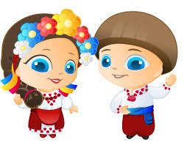
ЛІНГВІСТИЧНА ГРА
“Як ми говоримо”

Slide 2
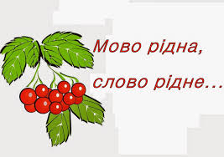

Slide 3

21 лютого – Міжнародний
день рідної мови

Slide 4

21 лютого усе прогресивне людство святкує Міжнародний день рідної мови

Slide 5
у жовтні 1999 року ЮНЕСКО було запроваджено Міжнародний день рідної мови.

Slide 6
Починаючи з 21 лютого 2000 року, цей день відзначають у більшості країн світу.

Slide 7


Slide 8


Slide 9
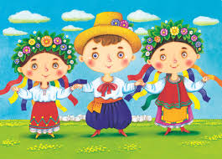
КОНКУРС
«Представлення команд»

Slide 10


Slide 11
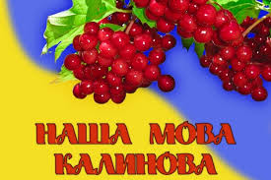

Slide 12
КОНКУРС
«Будь уважним»

Slide 13


Slide 14
Володимир Сосюра, пророчо мовив:
«Без мови рідної й народу рідного нема»

Slide 15
КОНКУРС
«Будьмо ввічливі»

Slide 16
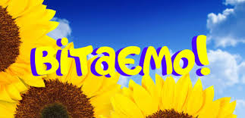

Slide 17


Slide 18
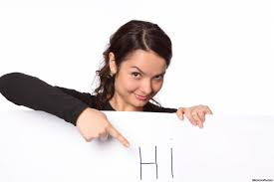

Slide 19
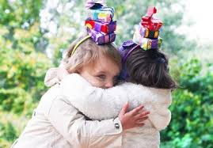

Slide 20
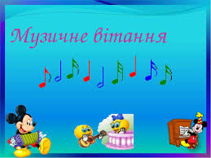

Slide 22
КОНКУРС
«Слово – не полова, язик – не помело»

Slide 23
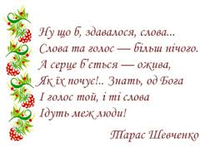
Літературна пауза

Slide 24
КОНКУРС КАПІТАНІВ
«Перекладач»

Slide 27
КОНКУРС
«Я тобі – ти мені»

Slide 28
Літературна пауза

Slide 29
КОНКУРС
«Готуємося до ЗНО»

Slide 30
2012р. Правильно побудоване словосполучення:
А. дякуємо вас;
Б. хворів грипом;
В. насміхалися над ним;
Г. вибачте мені.
2013р. Помилково вжито слово в рядку
А винайняв квартиру в центрі
Б запросив до вітальні
В розповів про відрядження
Г приїхав вісім років назад
2014р. Помилково вжито слово в рядку
А відхилити пропозицію
Б давно знати друг друга
В передплатити дві газети
Г довгостроковий проект

Slide 32
КОНКУРС
«Готуємося до ЗНО»

Slide 33
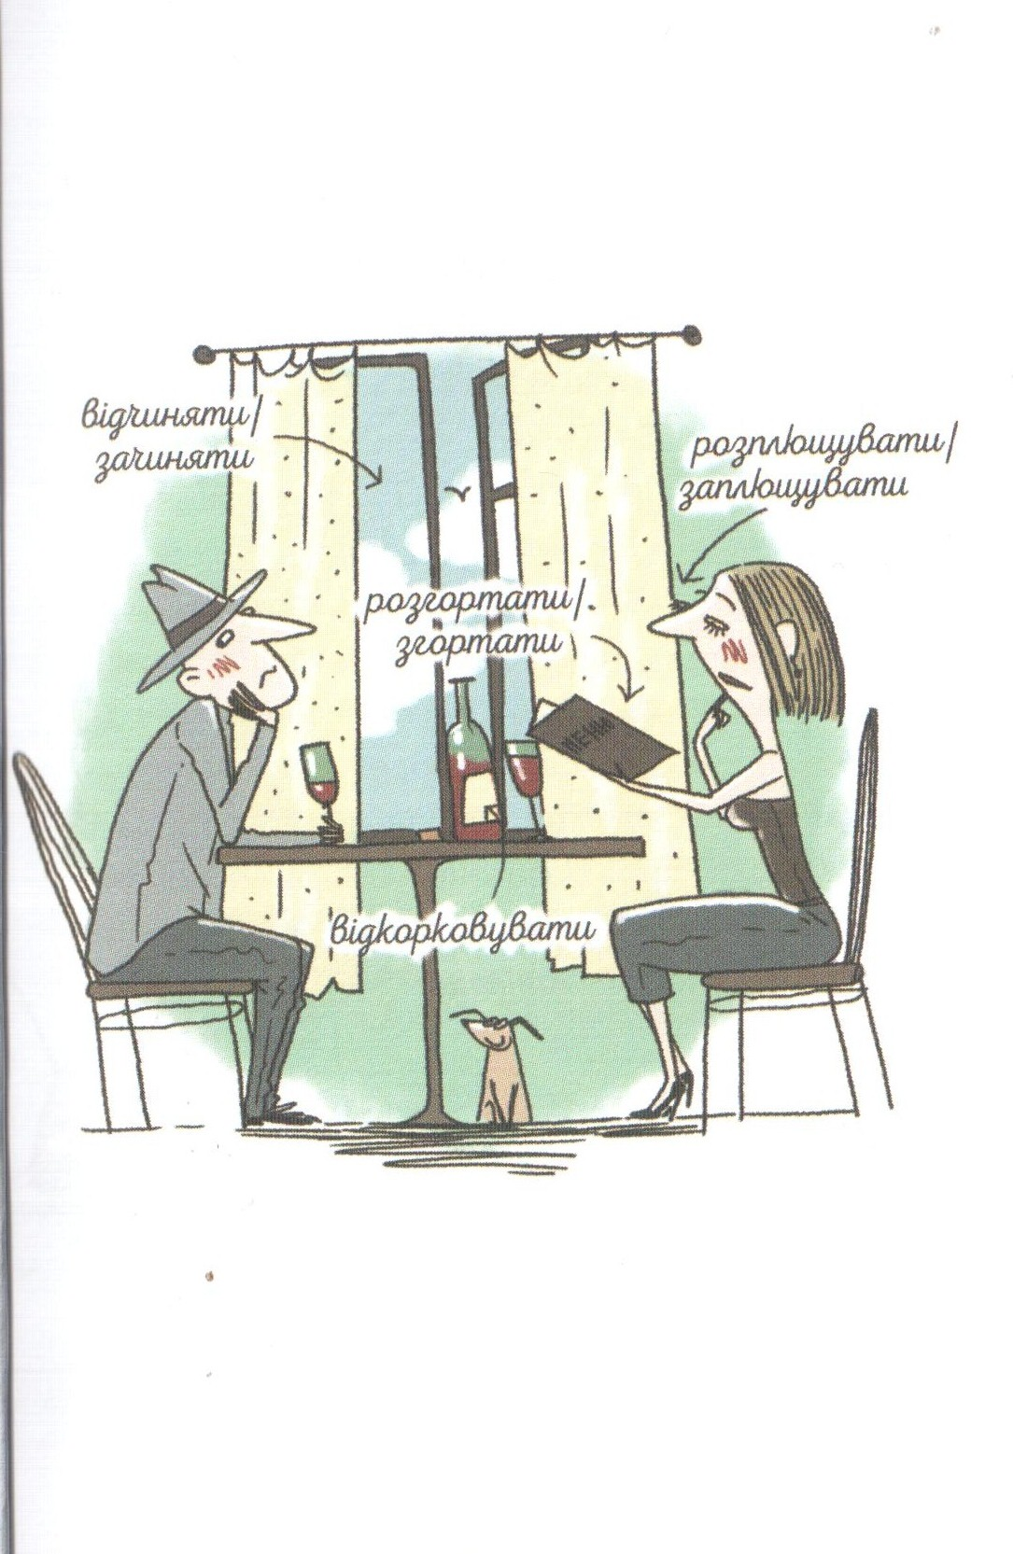
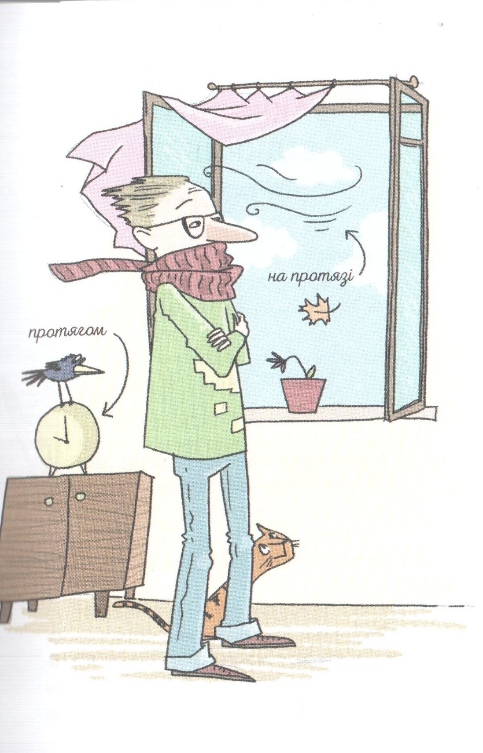

Slide 34
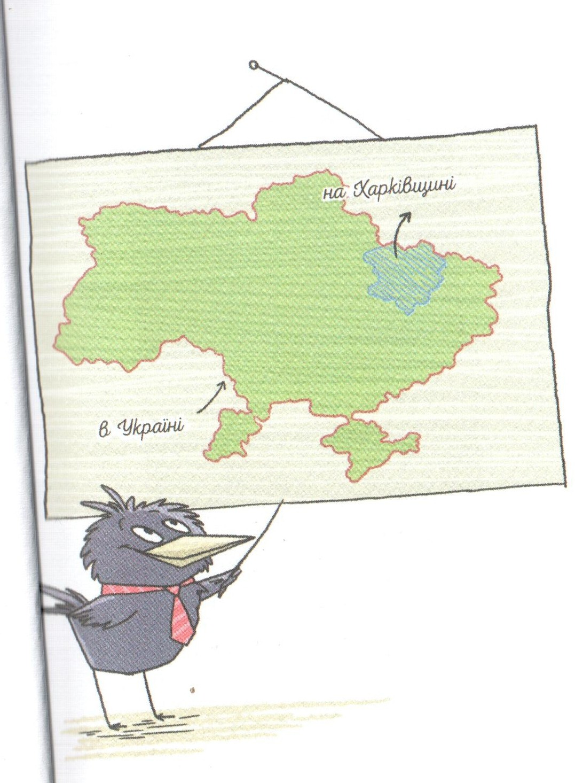
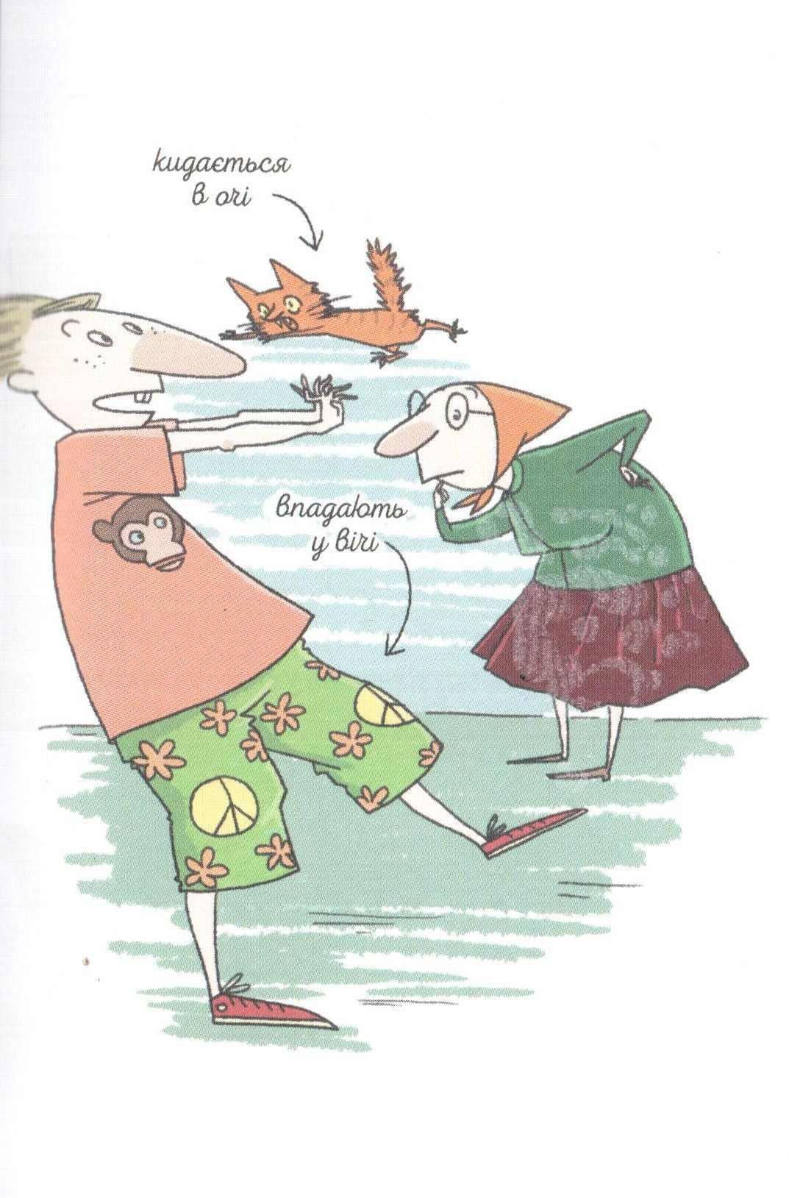

Slide 35
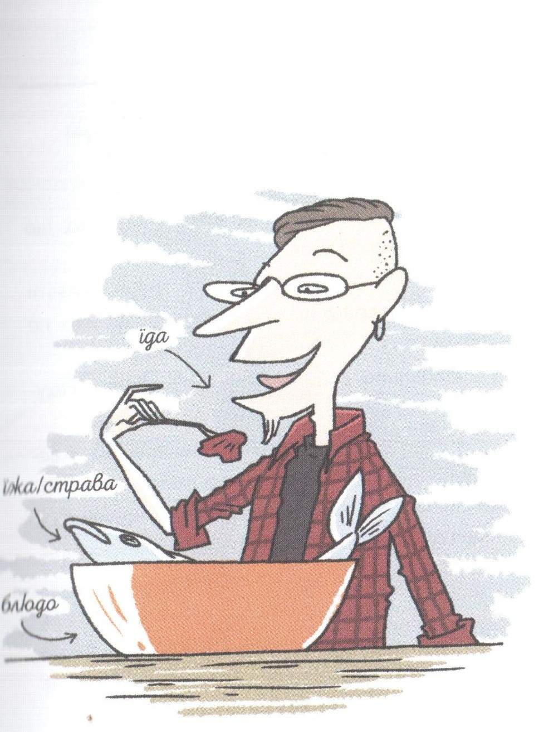
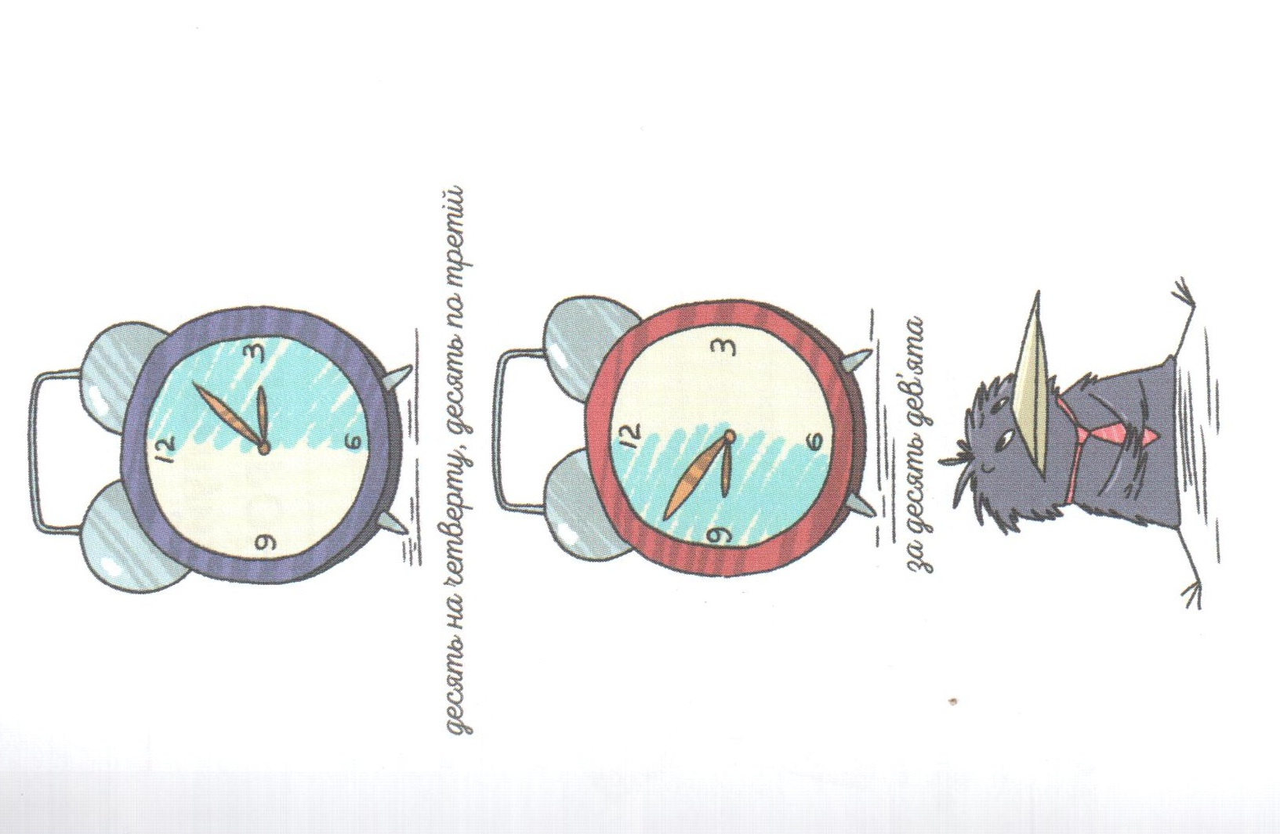

Slide 36
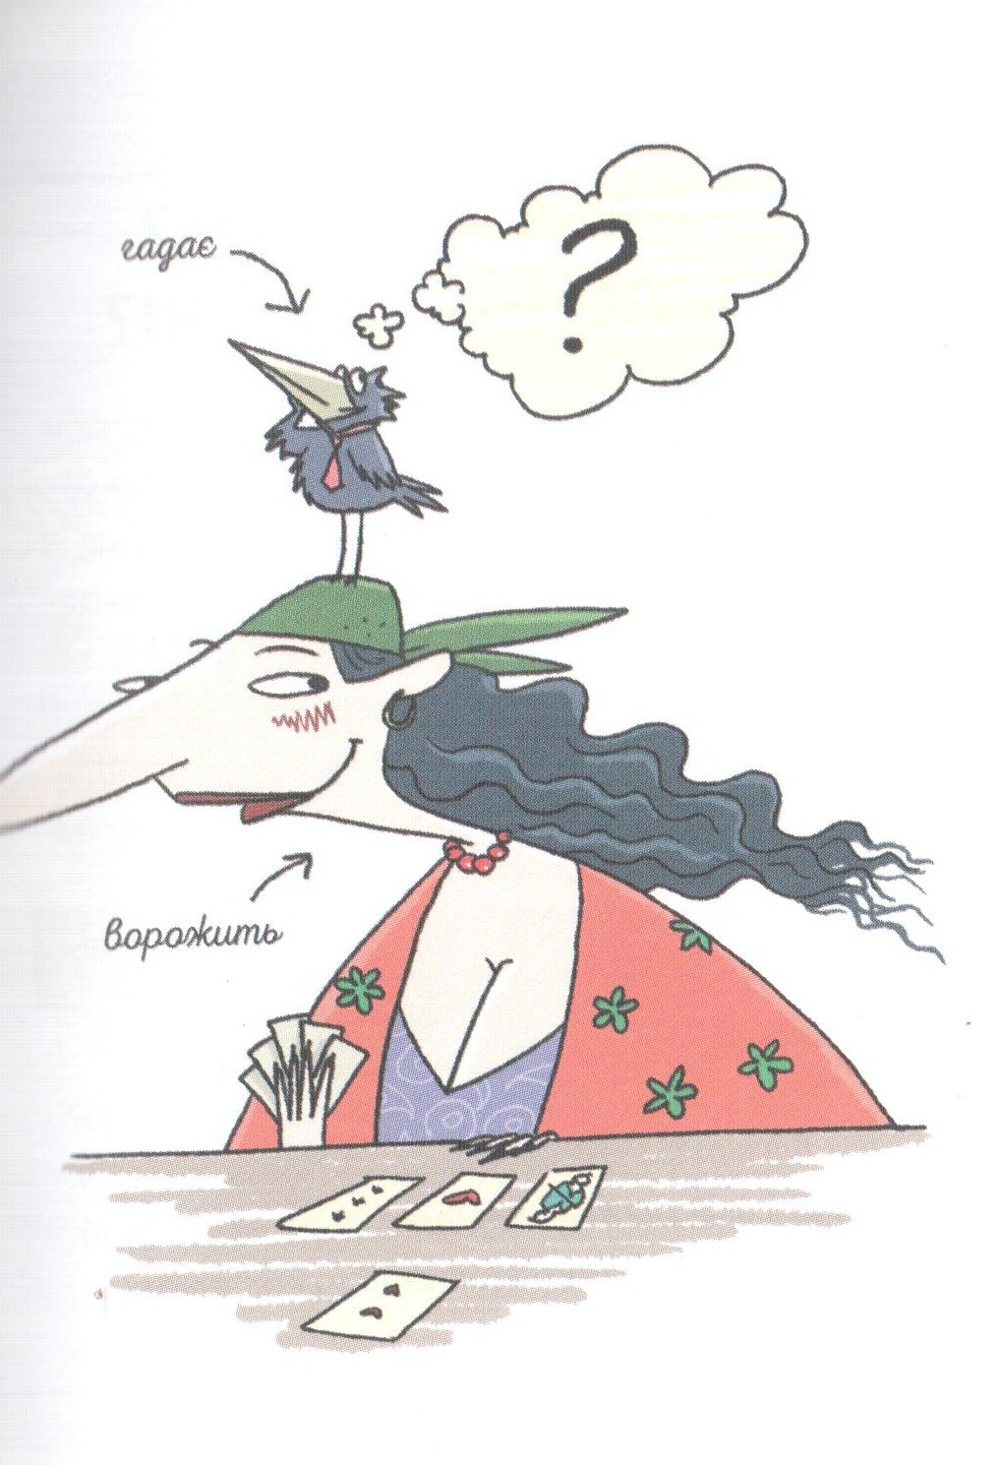
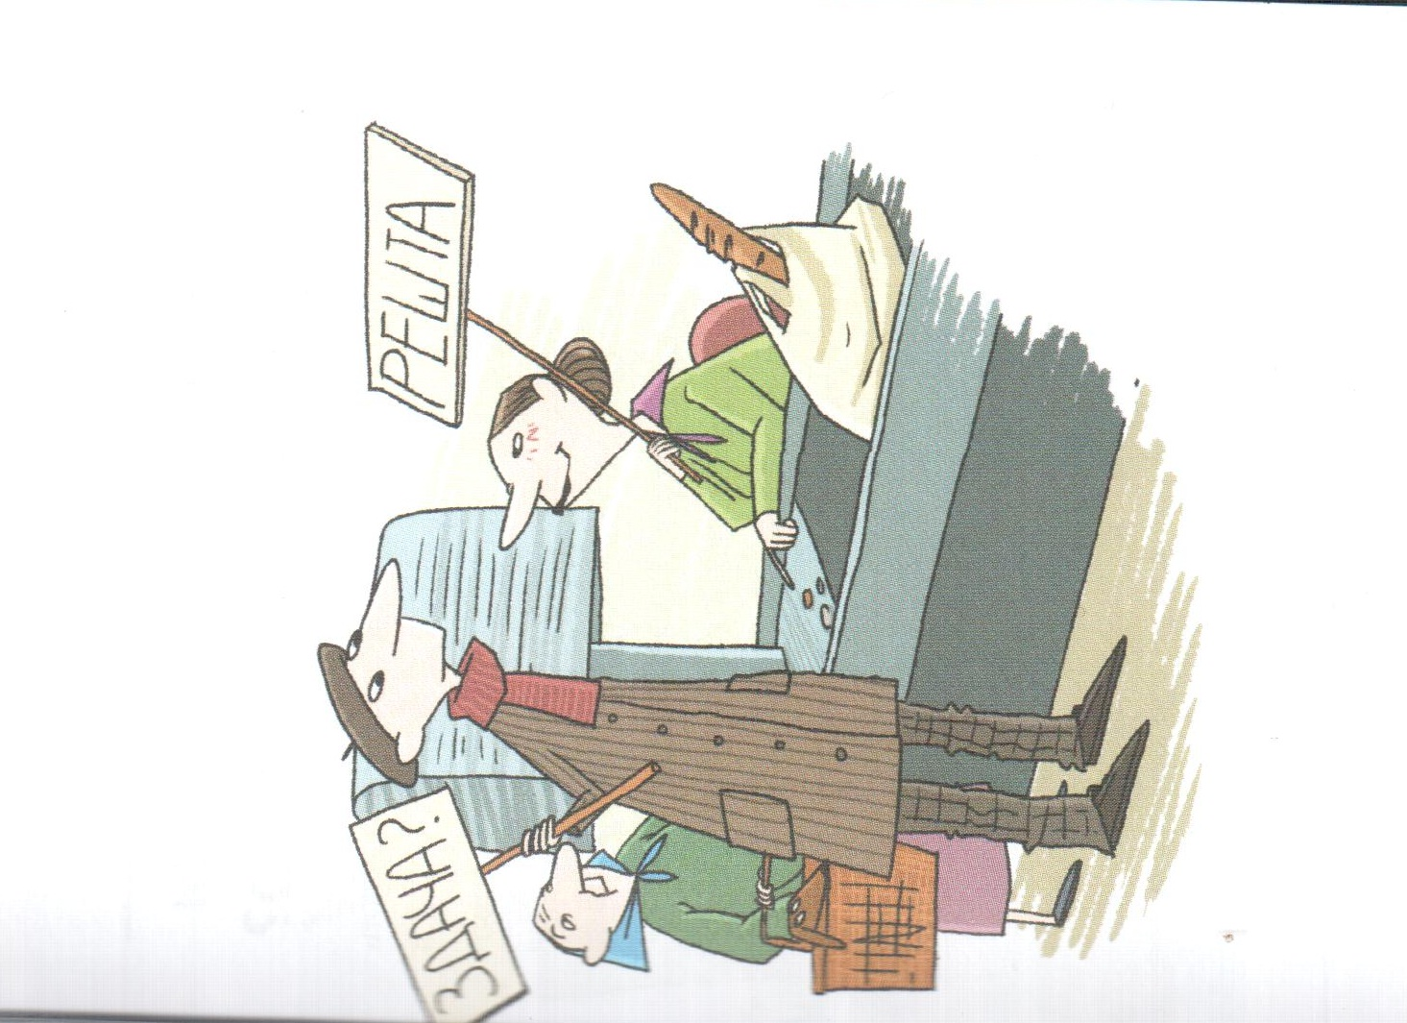

Slide 37
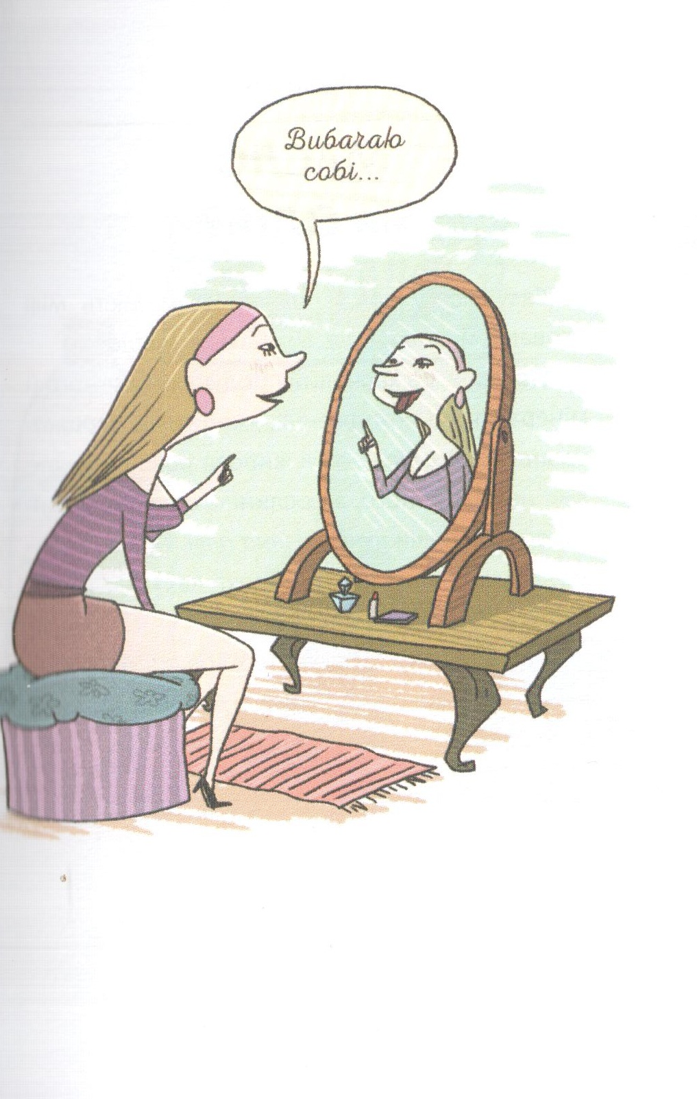
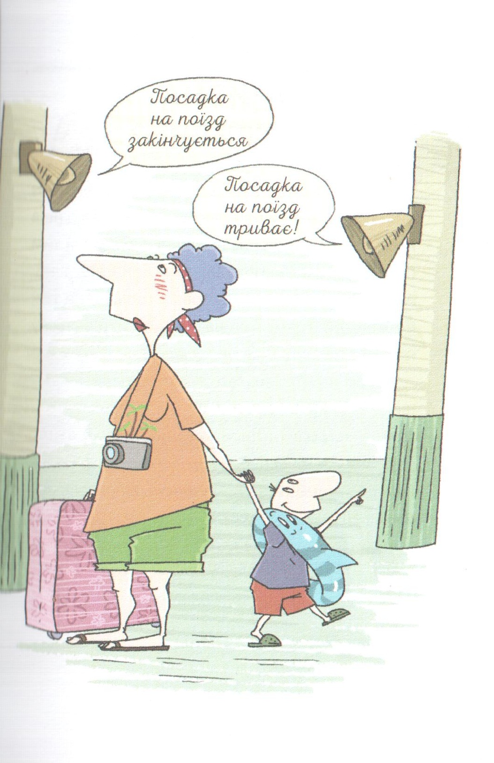

Slide 38
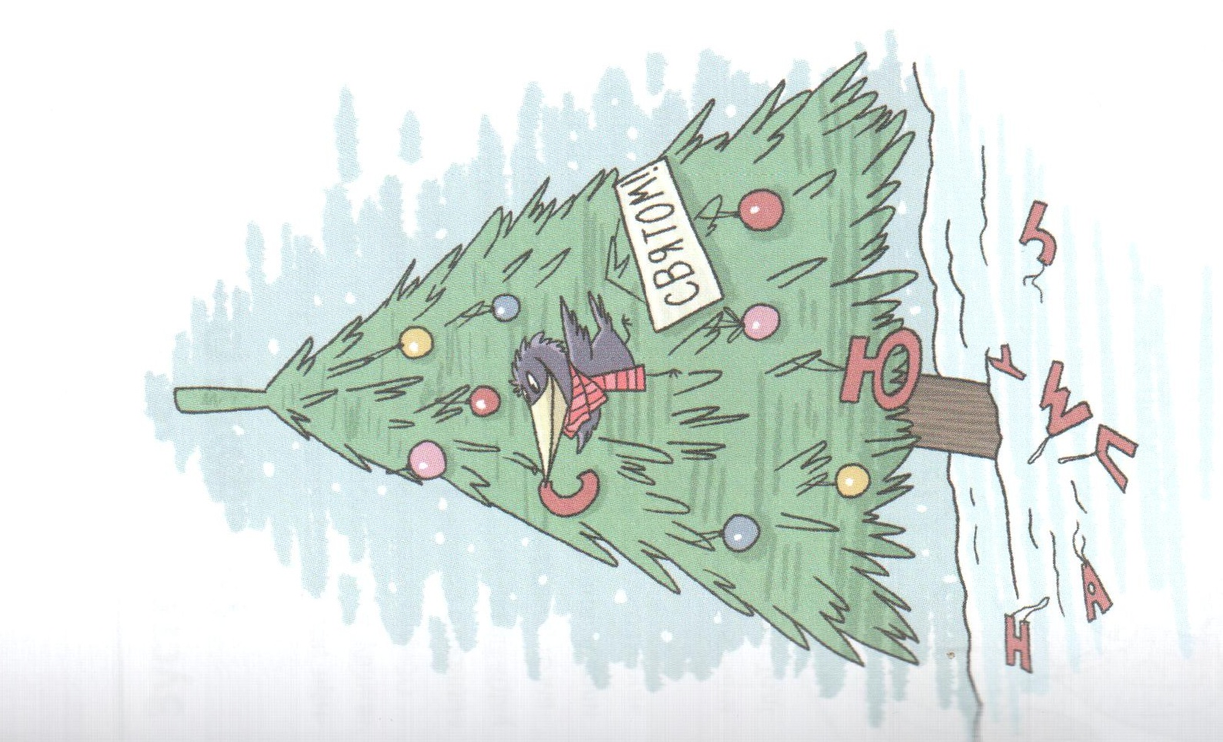
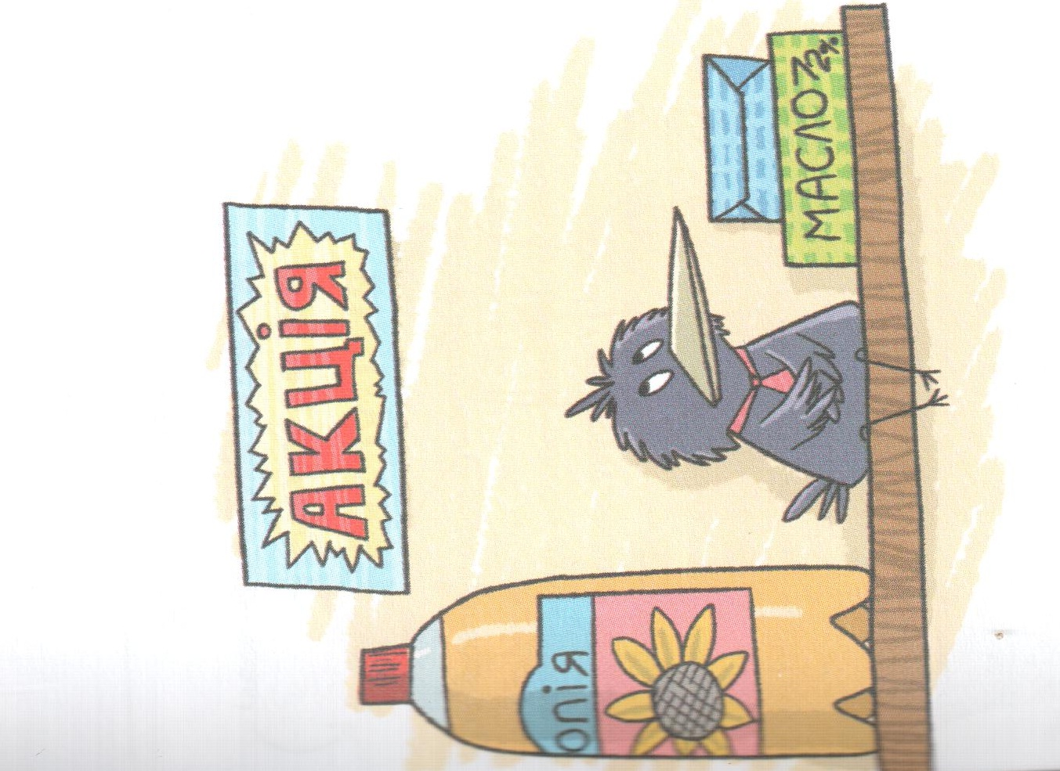

Slide 39
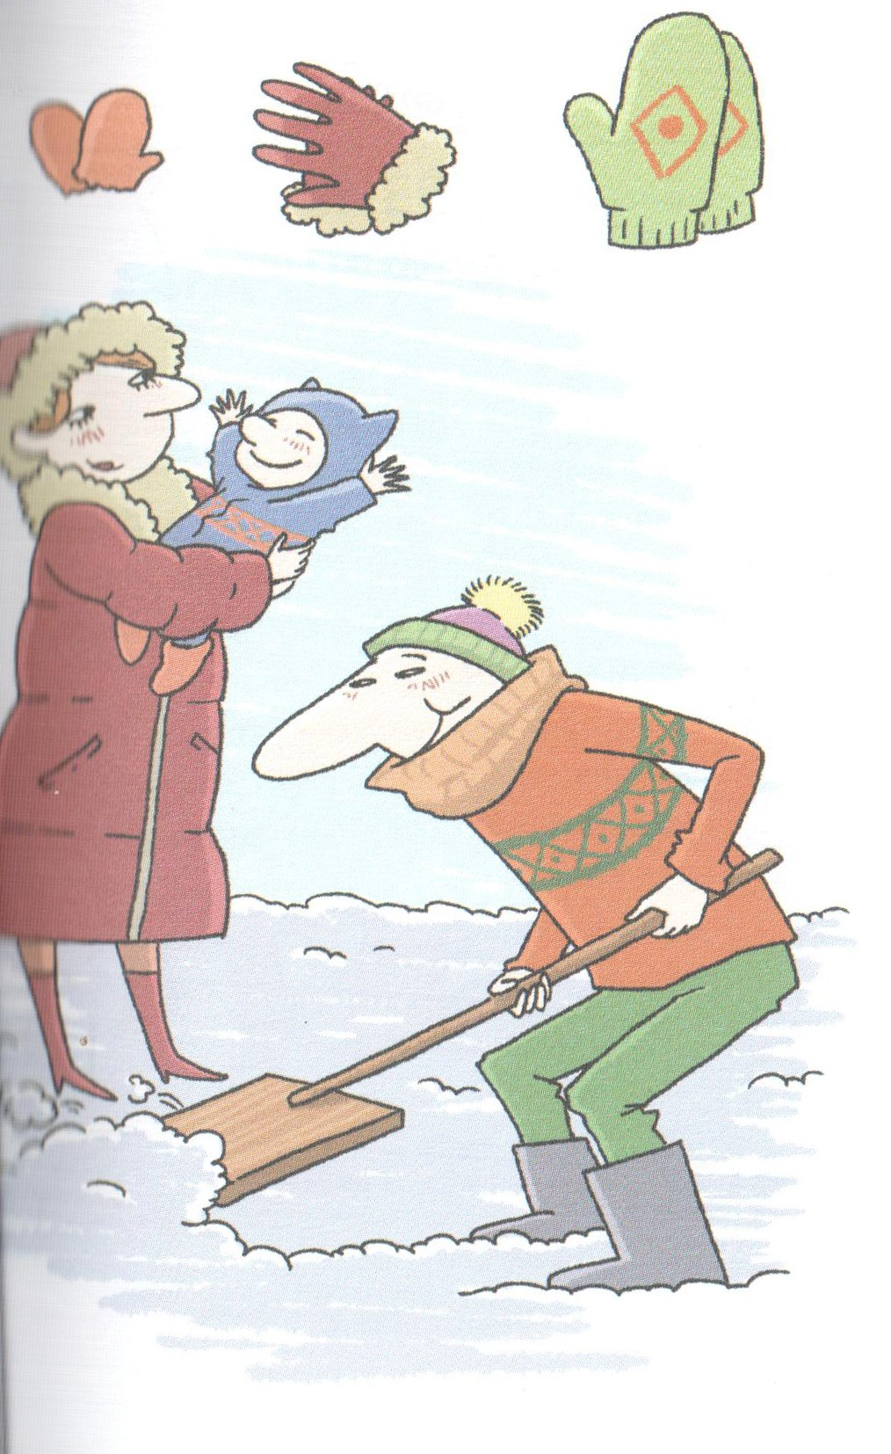
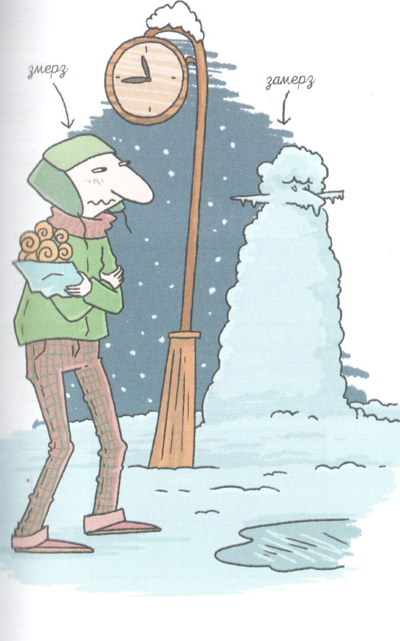

Slide 40
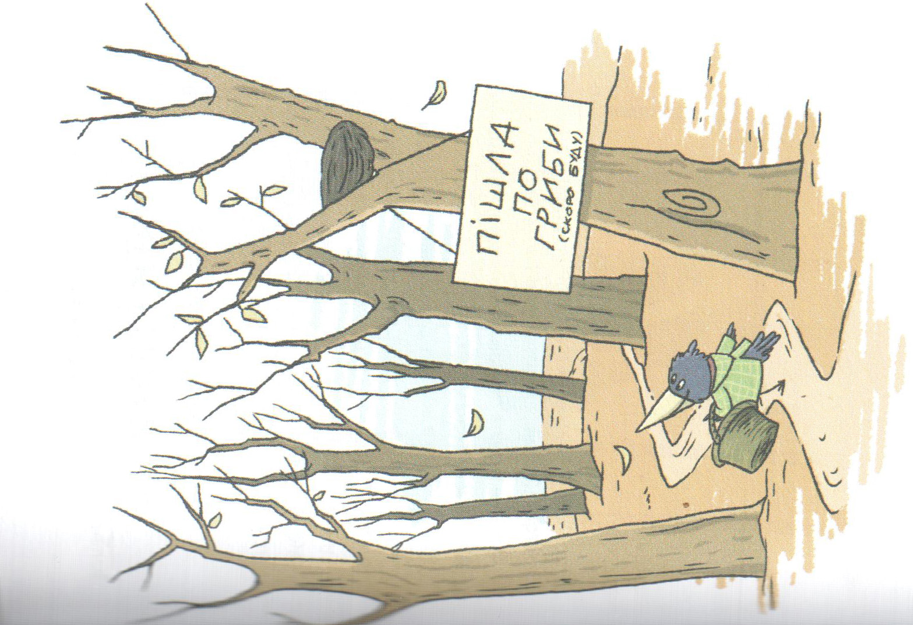
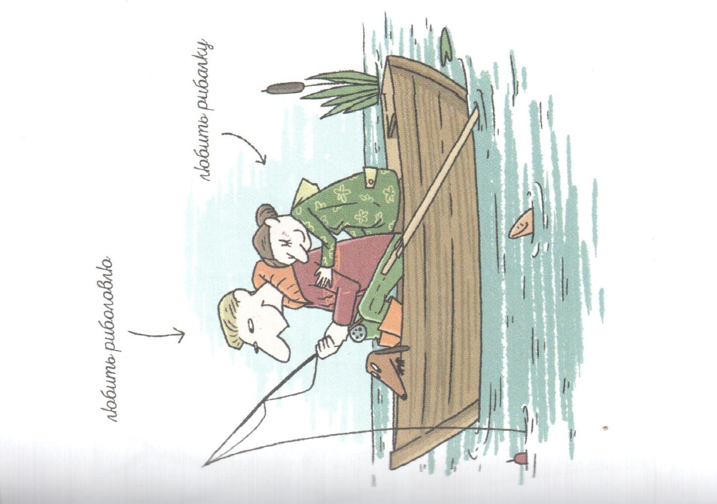

Slide 41
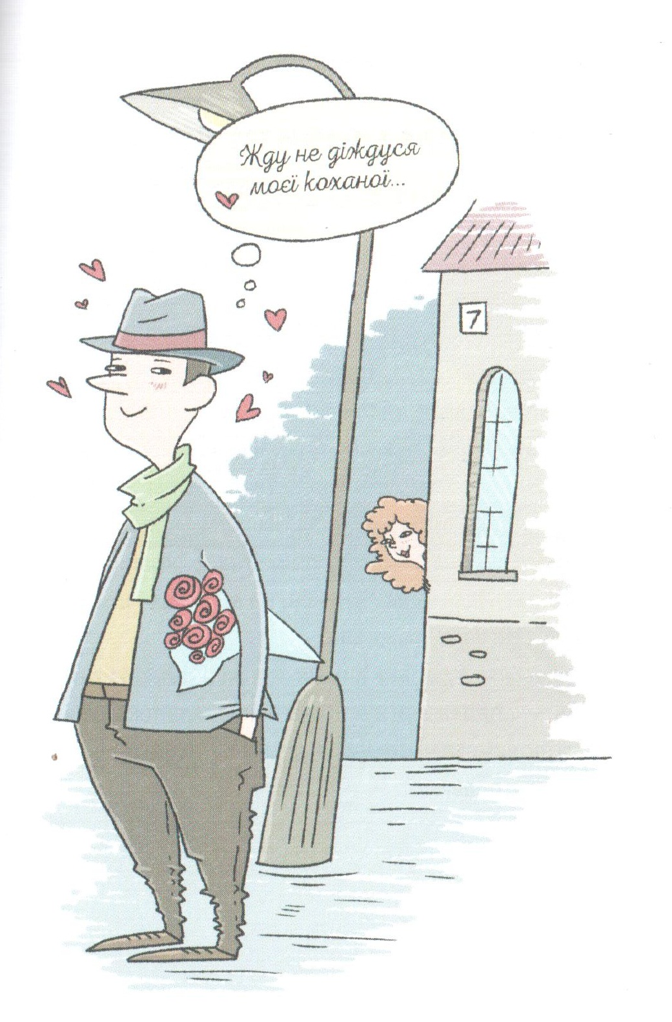
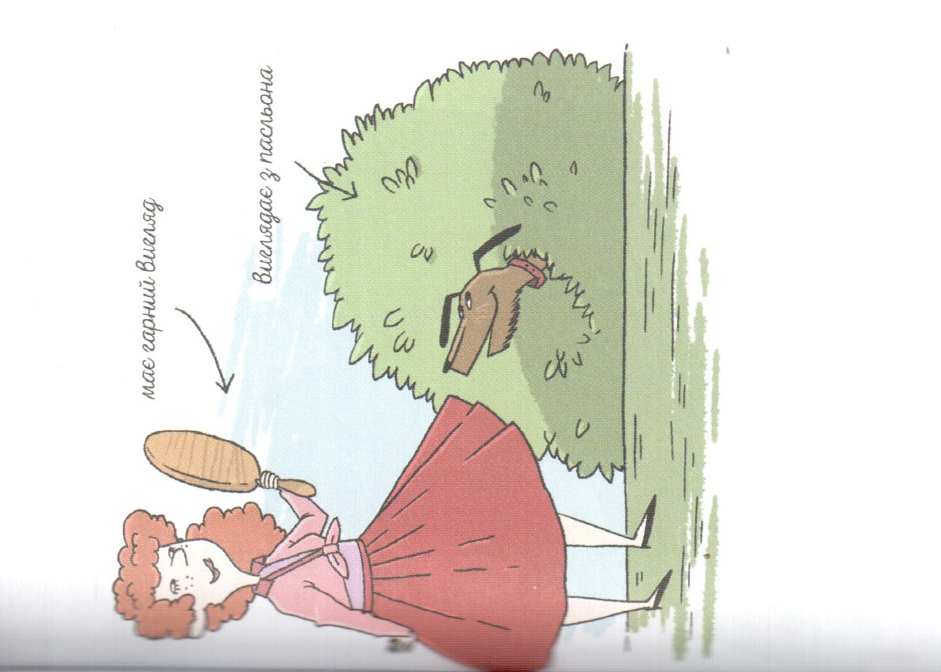

Slide 42
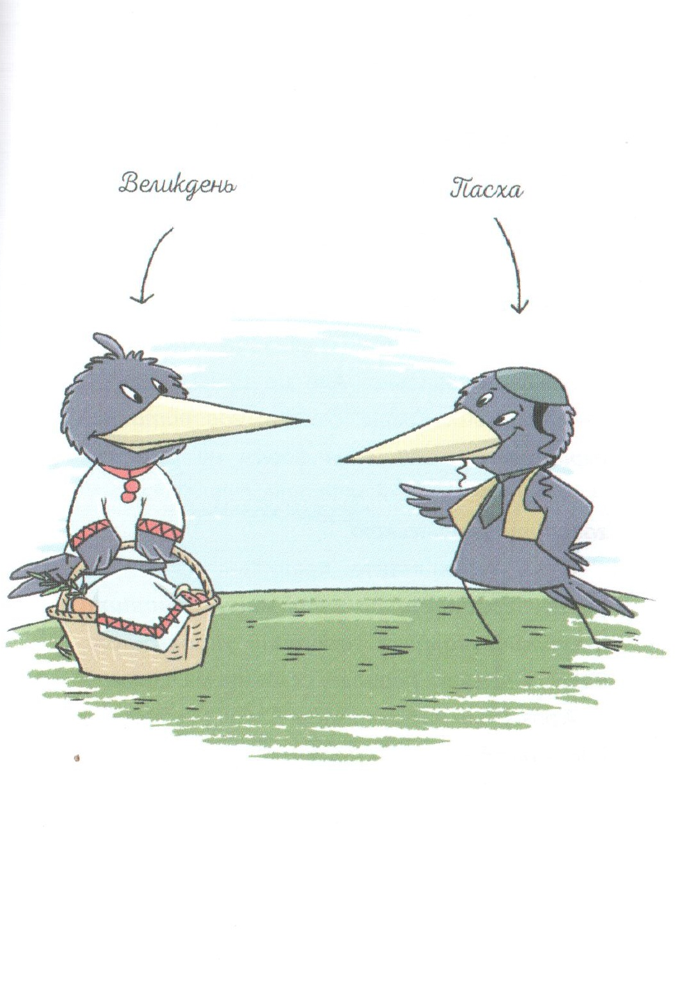
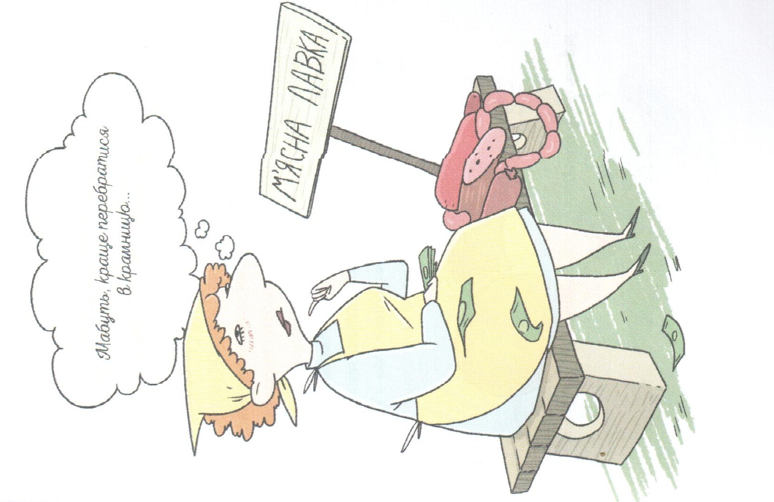

Slide 45
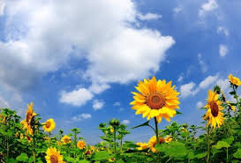


Slide 46
КОНКУРС
«Домашнє завдання»

Slide 47


Slide 50
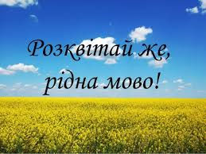

Slide 51
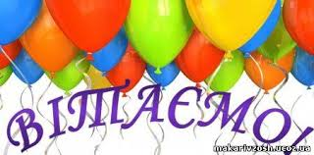

Slide 52
На все впливає мови чистота:
Зір глибшає, і кращають уста,
Стає точнішим слух, а думка гнеться,
Як вітром розколихані жита.
Д.Павличко

